Slide 1
Bullets
Beneficios a un directivo
We have tech tools, Automation, Artificial Intelligence and Operation Technology, to create efficiency at your industry.
We deliver higher quality at a lower cost
Principales variables que atendemos: producción, calidad, tiempos operación, consistencia en recetas de producción (Batch), asset performance.
Mucho orientado a lo económico
Beneficios para operaciones, IT, procesos, calidad, transformación digital

Slide 2
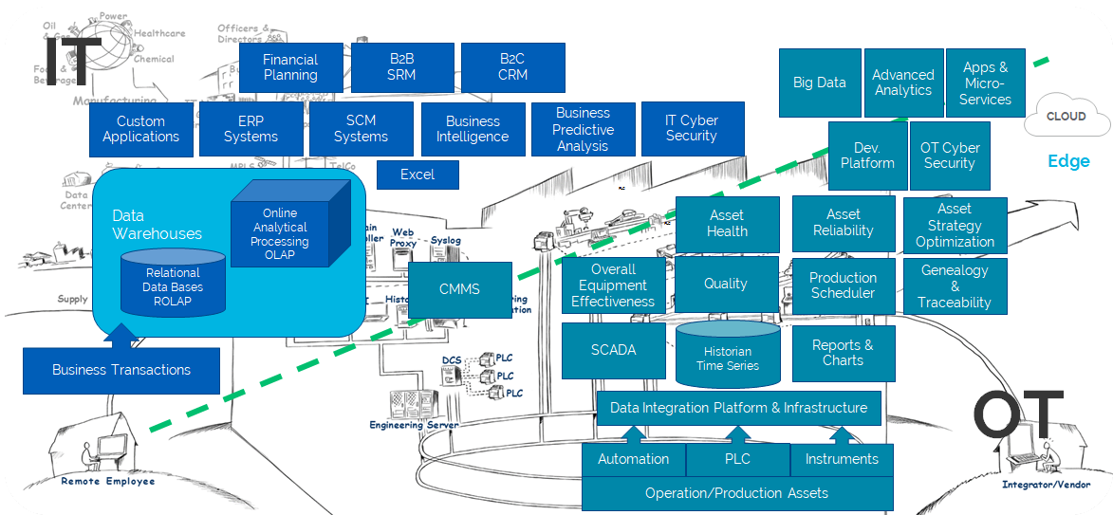
IT/OT Convergence Approach
Holistic integration with a scalable open integration view...

Slide 3
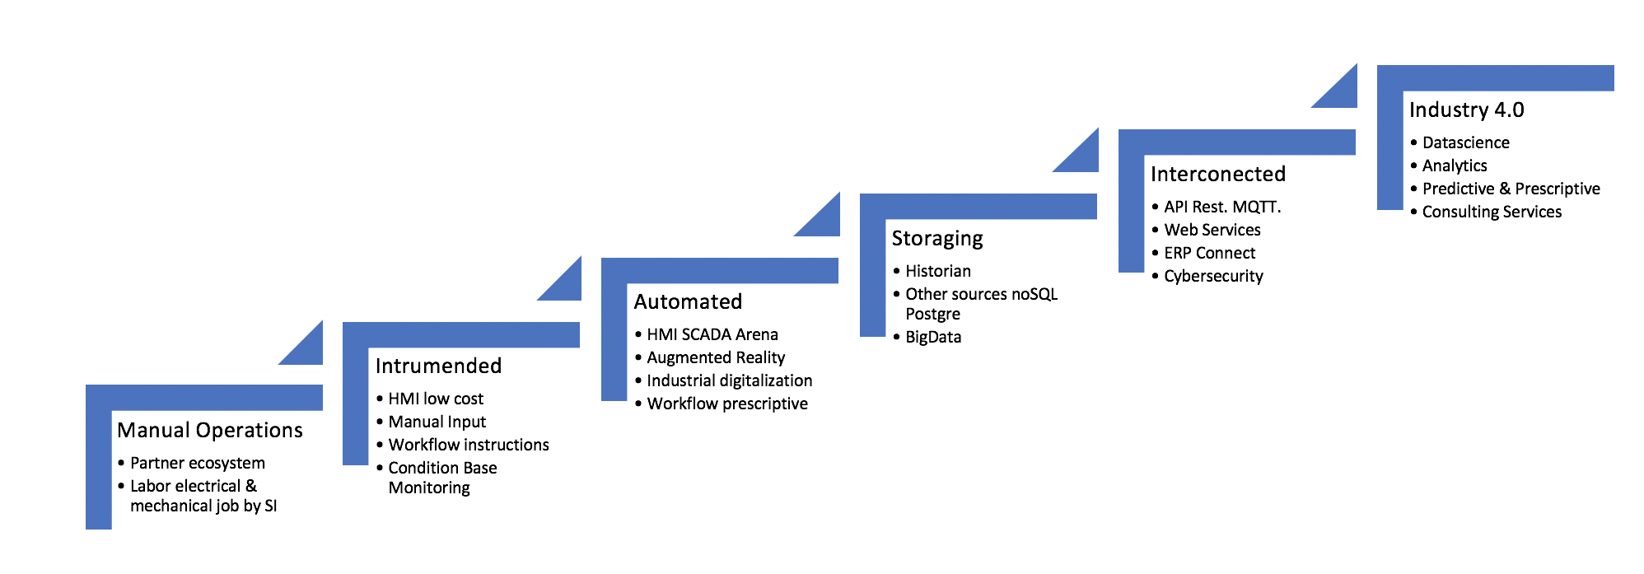
Alternativas para iniciar un proceso
Desarrollar estrategias de optimización de activos, para dar solución a problemas complejos industriales. Variables complejas de respuesta.
Adaptación al sistema y equipos actuales.
Desarrollar Neuronas, Algoritmos para optimizar +/- : Energía, Costos, Calidad, Tiempo, Productividad
Agregar infografía nivel de madurez

Slide 4
Herramientas que se usan en cada etapa
Sensorizar
Secuencias operaciones y reglas de ejecución
Software de monitoreo y control
Almacenamiento alto volumen de datos
Interconexiones a todos sistemas actuales
Algoritmos de predicción y prescripción

Slide 5
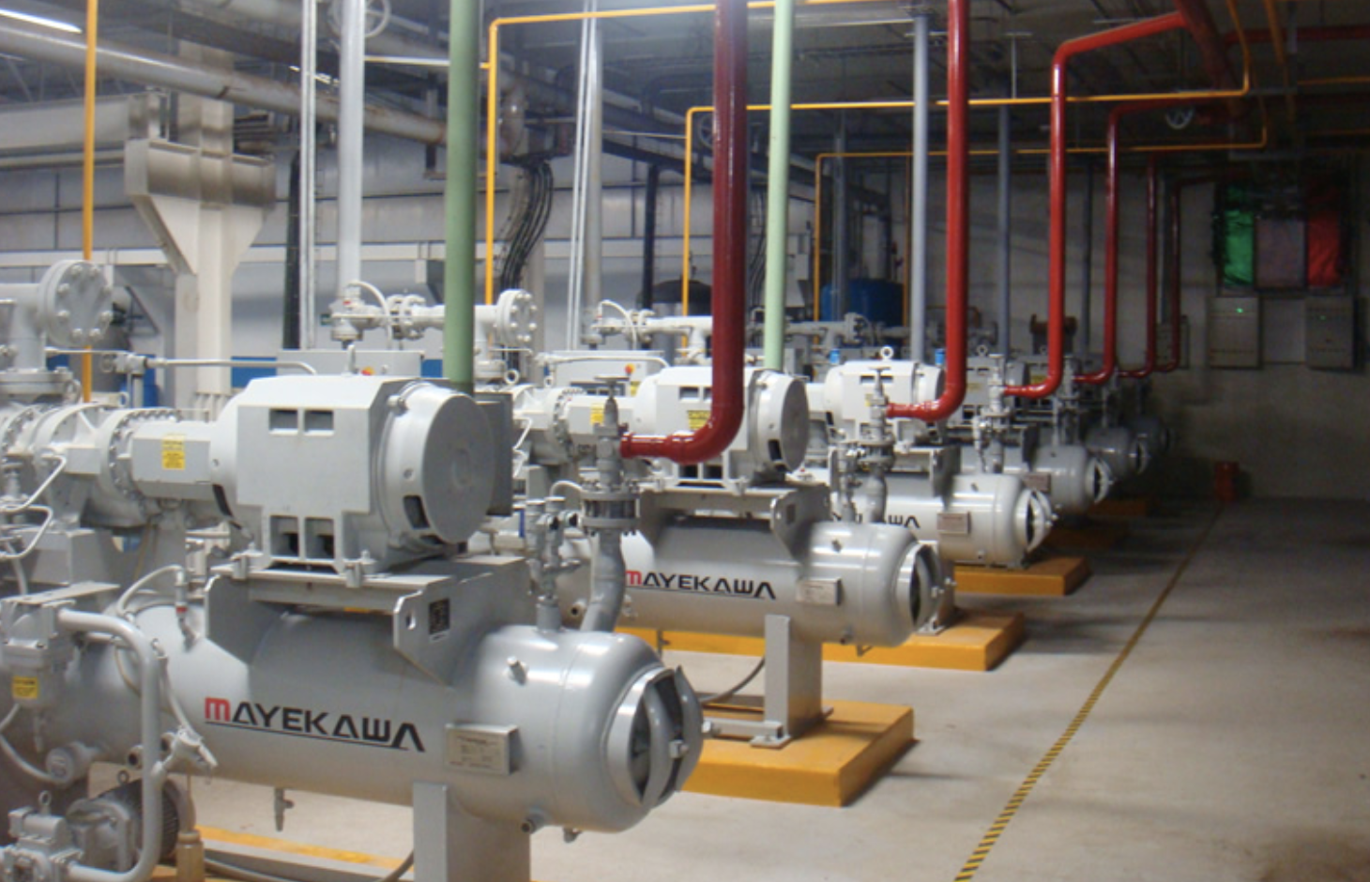
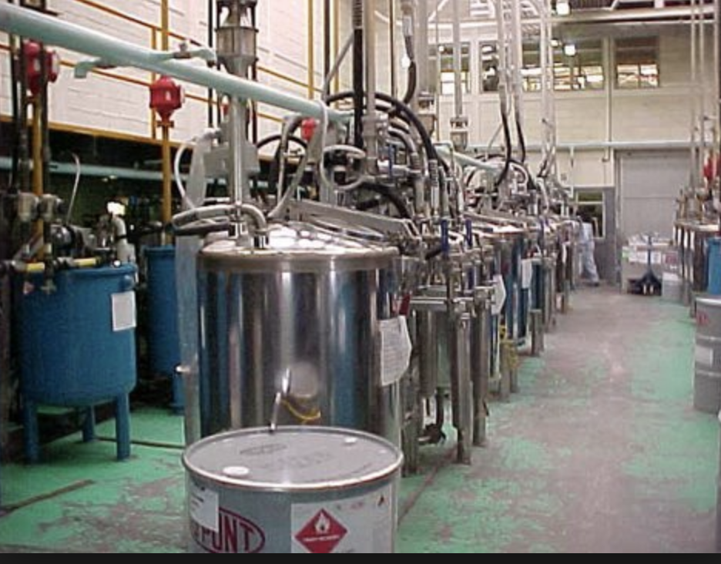
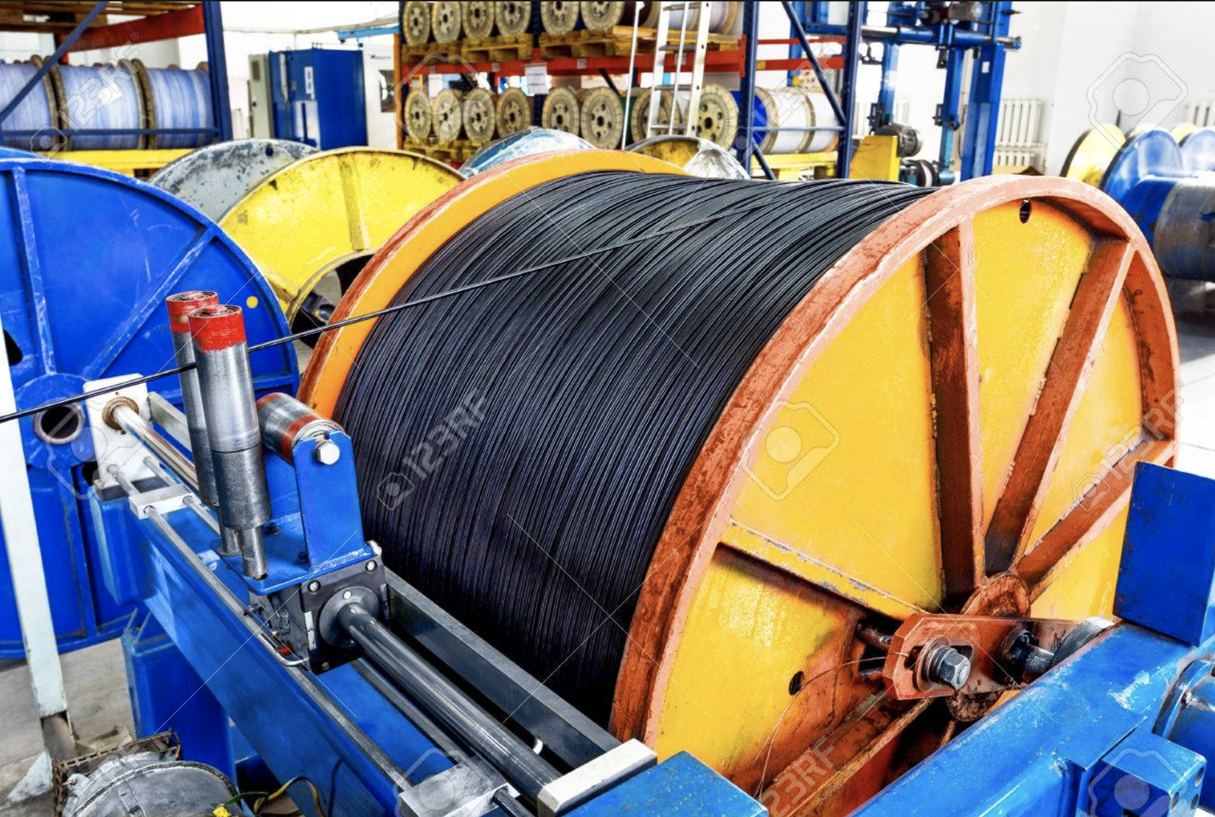
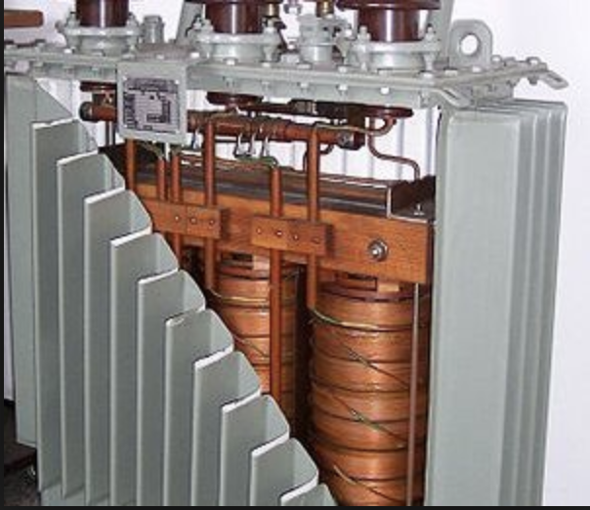
Casos de ahorros
Ahorro energía en cuarto de máquinas. Generación agua fría para elaboración. Variable de predicción consumo energético. Optimización para encendido y apagado de equipos secuencias complejas para ahorrar hasta 11% costo de consumo energético.
Ahorro en fabricación de pintura líquida. Control de receta de pintura automotriz tecnología aluminio. Las instrucciones de llenado y tipo de producto se digitalizan y se crea un sistema a prueba de fallas. Workflow para ahorros de 30% costos de operación
Mantenimiento predictivo fabricación cables. Digitalización de máquinas de elaboración de cable. Control de disponibilidad y tiempo muerto de paros no programados. IA.Predicción falla al 87%. Ahorros operativos de 15%
Modelo predictivo hornos para núcleos transformadores. Digitalización de variables que afectan la humedad en cocimiento de nucleos para transformadores. Conectividad y modelo. Ahorros esperados en materiales del 1% y 25% en disponibilidad eficiencia.

Slide 6
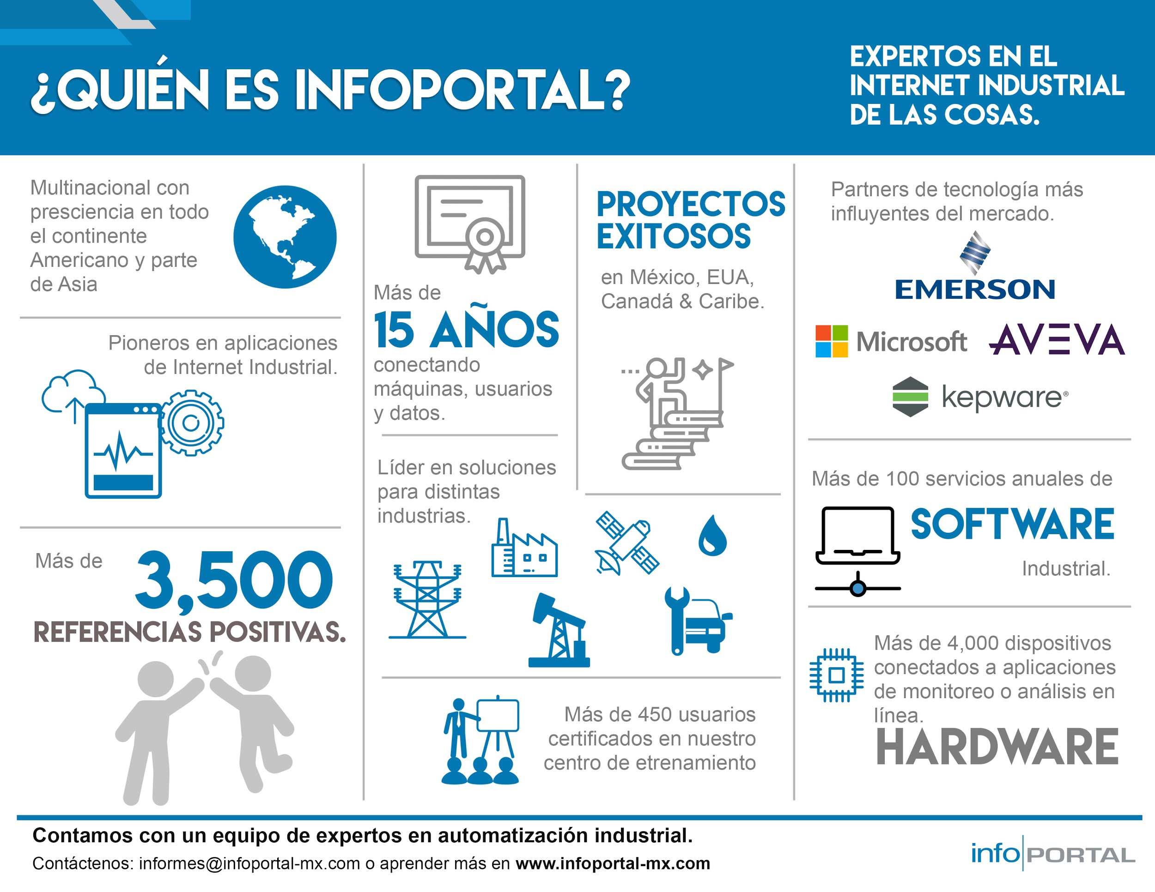
info|PORTAL
info|PORTAL
Notes:
Presentación de nosotros ¿Quienes somos?

Slide 7
Contactos

Slide 8
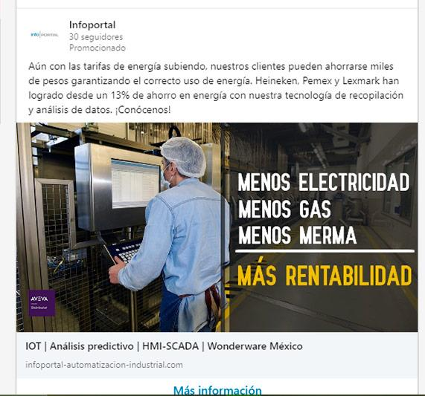

Slide 9
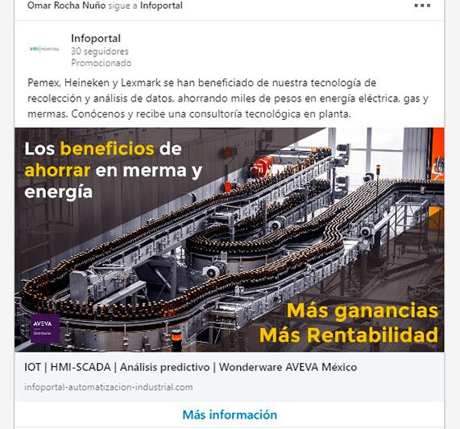

Slide 10
